Slide 1
Centrum Kształcenia Zawodowego i Ustawicznego w Poznaniu
ZAWODY
PRZYSZŁOŚCI
TECHNIKUM ELEKTRONICZNO-MECHANICZNE
BRANŻOWA SZKOŁA I. STOPNIA

Slide 2
Centrum Kształcenia Zawodowego i Ustawicznego w Poznaniu

Slide 3
Centrum Kształcenia Zawodowego i Ustawicznego w Poznaniu
Każdego roku, do 1 lutego, MEiN ogłasza prognozę
Zapotrzebowania na pracowników w zawodach
szkolnictwa branżowego na krajowym i wojewódzkim
rynku pracy. Ukazuje się w drodze obwieszczenia,
w Dzienniku Urzędowym Rzeczypospolitej Polskiej
„Monitor Polski”.
Prognoza krajowa zawiera alfabetyczny wykaz 30 zawodów, dla których, ze względu na znaczenie
dla rozwoju państwa, jest prognozowane szczególne zapotrzebowanie na rynku pracy.

Slide 4
ZAWODY w CKZiU 2024/2025
RYNEK KRAJOWY
Technik awionik
Technik mechanik lotniczy
Technik mechatronik
Technik robotyk
Technik spawalnictwa
Technik mechanik
Technik urządzeń i systemów energetyki odnawialnej
Technik chłodnictwa i klimatyzacji
Operator Obrabiarek Skrawających

Slide 5
ZAWODY w CKZiU 2024/2025
RYNEK WOJEWODZTWA WIELKOPOLSKIEGO
Technik awionik
Technik mechanik lotniczy
Technik mechatronik
Technik robotyk
Technik spawalnictwa
Technik mechanik
Technik urządzeń i systemów energetyki odnawialnej
Technik chłodnictwa i klimatyzacji
Operator Obrabiarek Skrawających

Slide 6
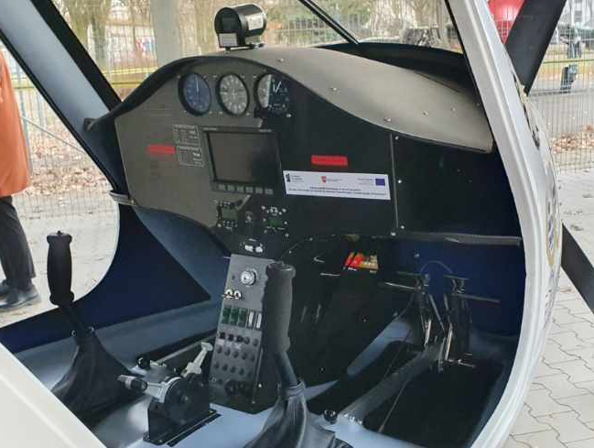
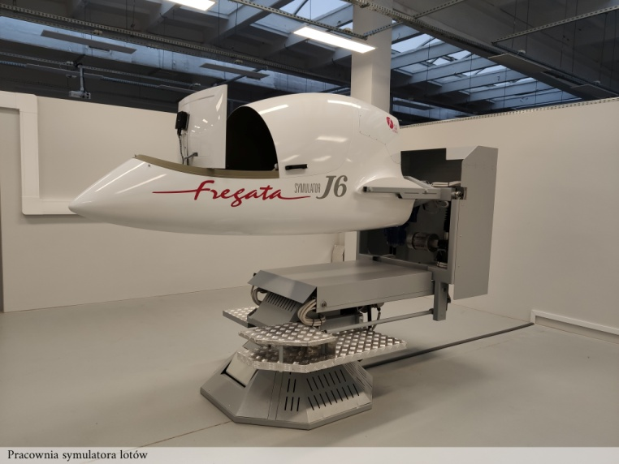
TECHNIK AWIONIK
To specjalista, który zajmuje się obsługą liniową i hangarową wyposażenia elektrycznego i awionicznego statku powietrznego. Jest wykwalifikowanym pracownikiem, który zna przepisy prawa lotniczego, potrafi czytać dokumentację elektryczną i elektroniczną.
Nauczane języki:
angielski, hiszpański
Przedmioty rozszerzone:
matematyka, język angielski
Przedmioty punktowane:
język polski, informatyka,
matematyka, język obcy

Slide 7
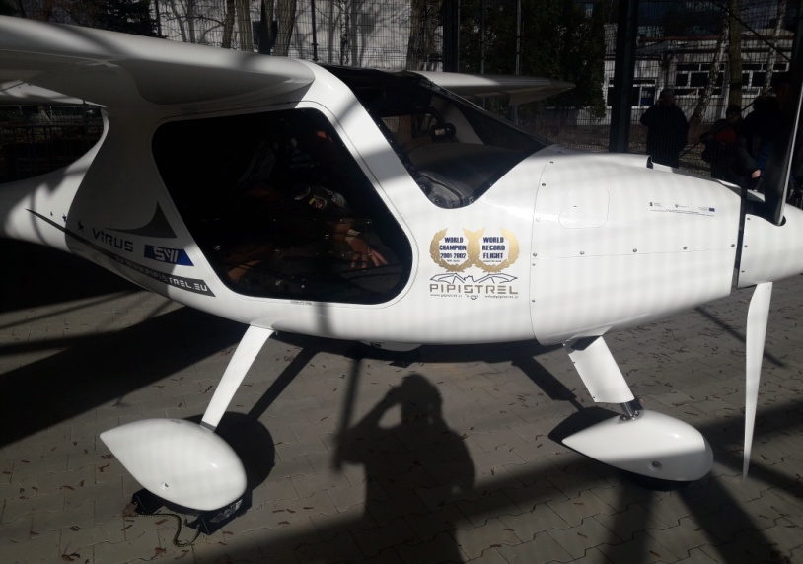
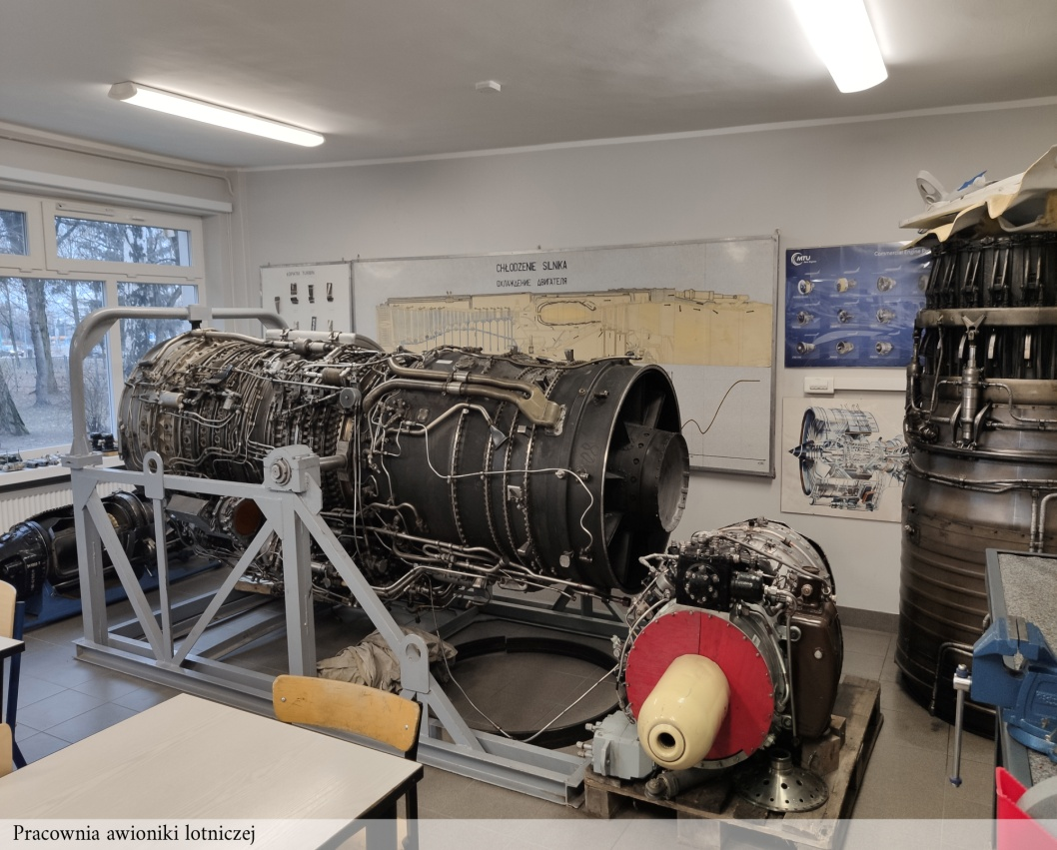
TECHNIK MECHANIK LOTNICZY
Jest specjalistą, który zajmuje się naprawami statku powietrznego oraz jego zespołami. Jest wykwalifikowanym pracownikiem, który zna przepisy prawa lotniczego, potrafi czytać dokumentację płatowcową oraz silnikową. Zna nowoczesne rozwiązania, najnowocześniejsze materiały stosowane nie tylko w lotnictwie.
Nauczane języki:
angielski, hiszpański
Przedmioty rozszerzone:
matematyka, język angielski
Przedmioty punktowane:
język polski, informatyka,
matematyka, język obcy

Slide 8
TECHNIK MECHATRONIK
Projektuje oraz wytwarza części i zespoły maszyn urządzeń mechanicznych z wykorzystaniem technik komputerowych. Wykorzystuje w swojej pracy nowoczesne techniki sterowania maszynami i urządzeniami łączące w sobie elektronikę, informatykę, mechanikę, automatykę i robotykę.
Nauczane języki:
angielski, niemiecki
Przedmioty rozszerzone:
matematyka, informatyka
Przedmioty punktowane:
język polski, informatyka,
matematyka, język obcy

Slide 9
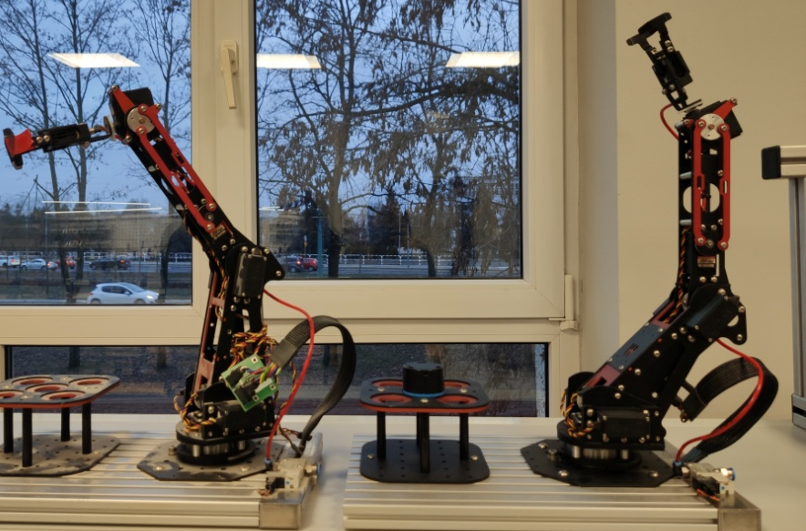
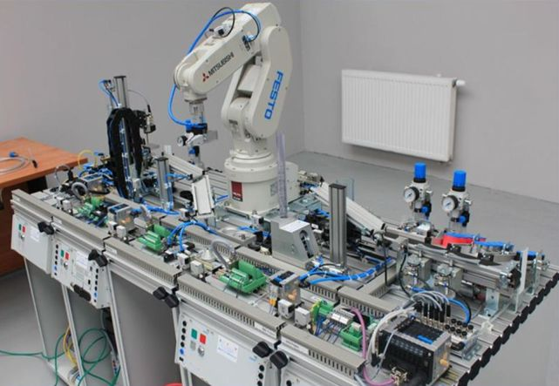
TECHNIK ROBOTYK
To specjalista w zakresie montowania, uruchamiania
i obsługi układów mechanicznych i elektronicznych robotów; czytania szkiców i rysunków elementów konstrukcji robotów; programowania robotów przemysłowych; planowania i pracy przy produkcji zrobotyzowanej.
Nauczane języki:
angielski, niemiecki
Przedmioty rozszerzone:
matematyka, informatyka
Przedmioty punktowane:
język polski, informatyka,
matematyka, język obcy

Slide 10
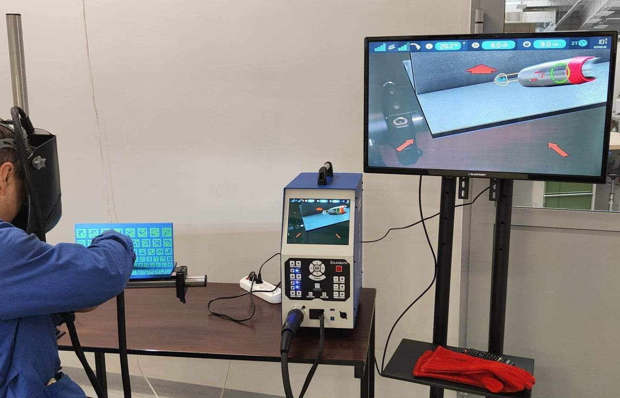
TECHNIK SPAWALNICTWA
Spawalnictwo jest innowacyjną propozycją kształcenia, która pozwoli przyszłym absolwentom na poznanie zaawansowanych technik, związanych z szeroko rozumianym spawaniem oraz zrozumienie zagadnień w obrębie wytrzymałości materiałów.
TECHNIK SPAWALNICTWA - to wysokiej klasy specjalista poszukiwany na rynku pracy, przygotowany do wykonywania połączeń spawanych różnymi metodami.
Nauczane języki:
angielski, niemiecki
Przedmioty rozszerzone:
matematyka, informatyka
Przedmioty punktowane:
język polski, informatyka,
matematyka, język obcy

Slide 11
TECHNIK MECHANIK
Jeden z najczęściej poszukiwanych zawodów na rynku, dobrze płatna praca, profesjonalne przygotowanie na najnowszym sprzęcie– to atuty tej specjalizacji.
TECHNIK MECHANIK– PROGRAMISTA OBRABIAREK CNC
to wysokiej klasy specjalista z zakresu obsługi i naprawy, a także projektowania i konstruowania urządzeń mechanicznych.
Nauczane języki:
angielski, hiszpański
Przedmioty rozszerzone:
matematyka, informatyka
Przedmioty punktowane:
język polski, informatyka,
matematyka, język obcy

Slide 12
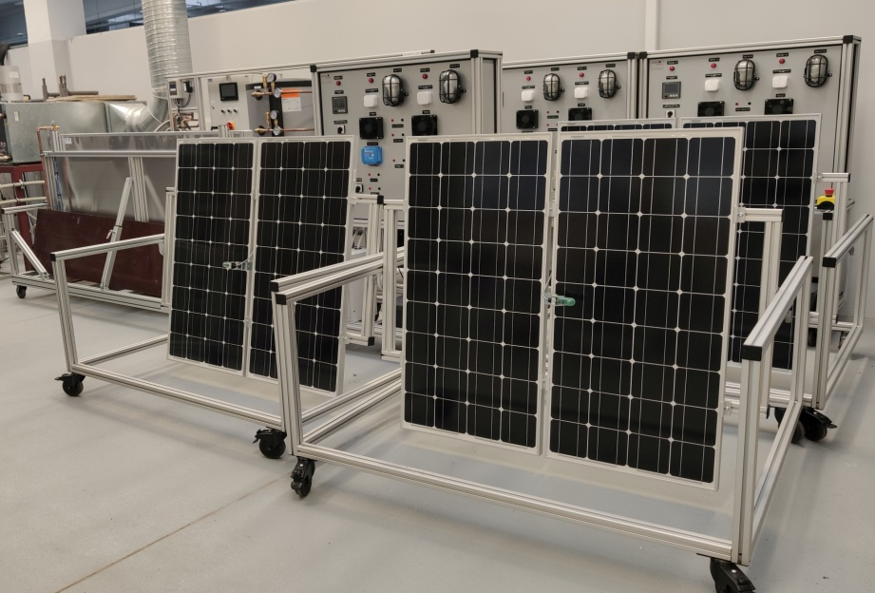
TECHNIK URZĄDZEŃ I SYSTEMÓW ENERGETYKI ODNAWIALNEJ
To najlepszy specjalista z zakresu obsługi i naprawy, a także projektowania i konstruowania systemów energetycznych wykorzystujących odnawialne źródła energii (fotowoltaika, pompy ciepła).
Nauczane języki:
angielski, niemiecki
Przedmioty rozszerzone:
matematyka, geografia
Przedmioty punktowane:
język polski, geografia,
matematyka, język obcy

Slide 13
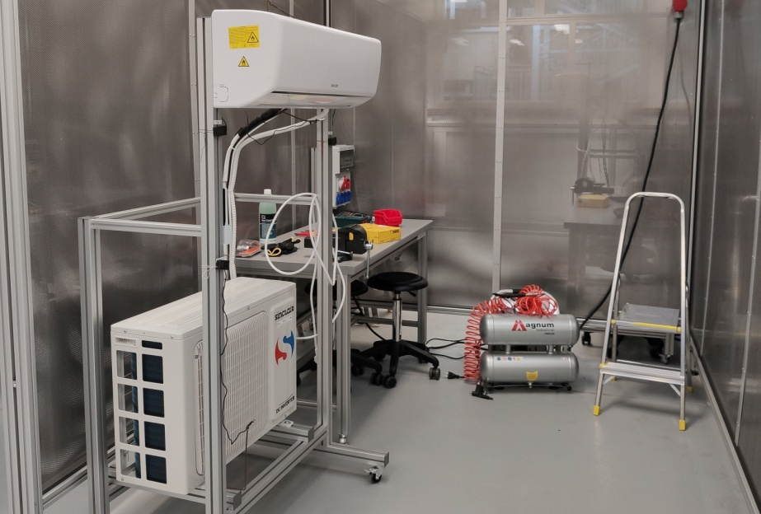
TECHNIK CHŁODNICTWA I KLIMATYZACJI
Specjalista z zakresu planowania, szczegółowego projektowania, montowania oraz serwisowania zespołów, urządzeń chłodniczych i klimatyzacyjnych. Nowoczesne układy sterowania, inteligentne budynki to tylko wycinek wiedzy, którą można zdobyć ucząc się tego zawodu.
Nauczane języki:
angielski, niemiecki
Przedmioty rozszerzone:
matematyka, chemia
Przedmioty punktowane:
język polski, chemia,
matematyka, język obcy

Slide 14
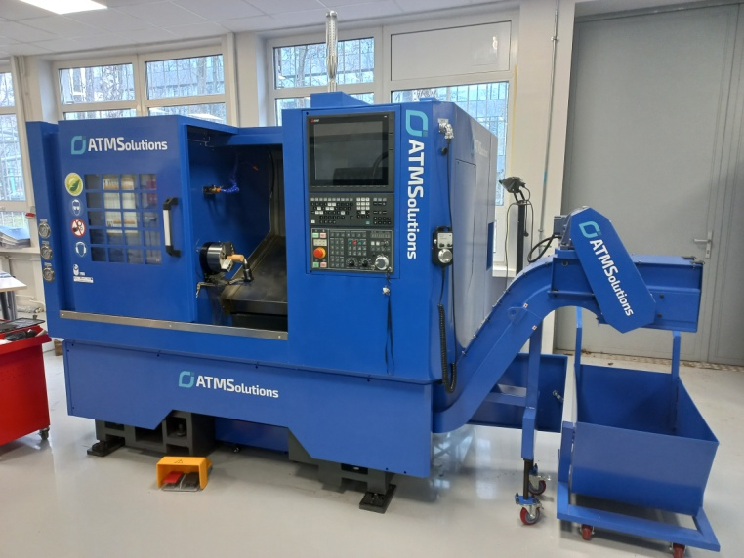
OPERATOR OBRABIREK SKRAWAJĄCYCH
Należy do zawodów bardzo poszukiwanych na rynku pracy. Dominującym układem czynności w zawodzie są prace ustawcze i obróbkowe, które wykonuje pracownik zajmujący się wytwarzaniem części maszyn na obrabiarkach konwencjonalnych i obrabiarkach sterowanych numerycznie CNC.
Nauczane języki:
angielski
Przedmioty rozszerzone:
brak
Przedmioty punktowane:
język polski, informatyka,
matematyka, język obcy

Slide 15
Centrum Kształcenia Zawodowego i Ustawicznego w Poznaniu
Nasi uczniowie korzystają także z dodatkowych zajęć w ramach środków unijnych uzyskiwanych z licznych projektów inicjowanych i realizowanych w CKZiU:
język angielski zawodowy 40 godzin (uczestnicy Erasmus+)
obsługa maszyn CNC 80h
programowanie obrabiarek sterowanych numerycznie 80h
podstawy obsługi AutoCad 18h
spawanie metodą MAG
spawanie metodą TIG 103h
lutowanie twarde 83h
kurs uprawnienia elektryczne do 1 kV – kurs SEP - 10h
projektowanie w SOLID EDGE lub AutoCAD 20h
druk 3D - 20h
VLOS - (operator dronów)
kurs szybowcowy
Znajdź nas na
KONTAKT
ul. Jawornicka 1, 60-161 Poznań e-mail: sekretariat@ckziupoznan.pl lub: 61 66 06 606

Slide 16
Centrum Kształcenia Zawodowego i Ustawicznego w Poznaniu
GWARANTUJEMY WYSOKI POZIOM KRRAJOWYCH I ZAGRANICZNYCH PRAKTYK ZAWODOWYCH DZIĘKI POSIADANEJ KARCIE JAKOŚCI PRACY MIĘDZYNARODOWEGO PROGRAMU ERASMUS+
Znajdź nas na
ABSOLWENCI
poza przygotowaniem do wykonywania zawodu są przygotowywani także do:
egzaminu maturalnego i mogą kontynuować naukę
w szkole wyższej niezależnie od wyników egzaminów zawodowych;
prowadzenia własnej działalności gospodarczej;
skutecznego poruszania się w zmieniającym się rynku pracy – przy współpracy z doradcą zawodowym i pedagogiem szkolnym;
funkcjonowania w swojej branży na rynku zagranicznym – realizując m.in. praktyki i projekty organizowane przez CKZiU.
KONTAKT
ul. Jawornicka 1, 60-161 Poznań e-mail: sekretariat@ckziupoznan.pl lub: 61 66 06 606

Slide 17
Centrum Kształcenia Zawodowego i Ustawicznego w Poznaniu
TECHNIKUM ELEKTRONICZNO-MECHANICZNE
BRANŻOWA SZKOŁA I. STOPNIA
Zapraszamy do zapoznania się ze szczegółowymi opisami zawodów na naszej stronie internetowej !
ckziupoznan.pl
Znajdź nas na
KONTAKT
ul. Jawornicka 1, 60-161 Poznań e-mail: sekretariat@ckziupoznan.pl lub: 61 66 06 606

Slide 18
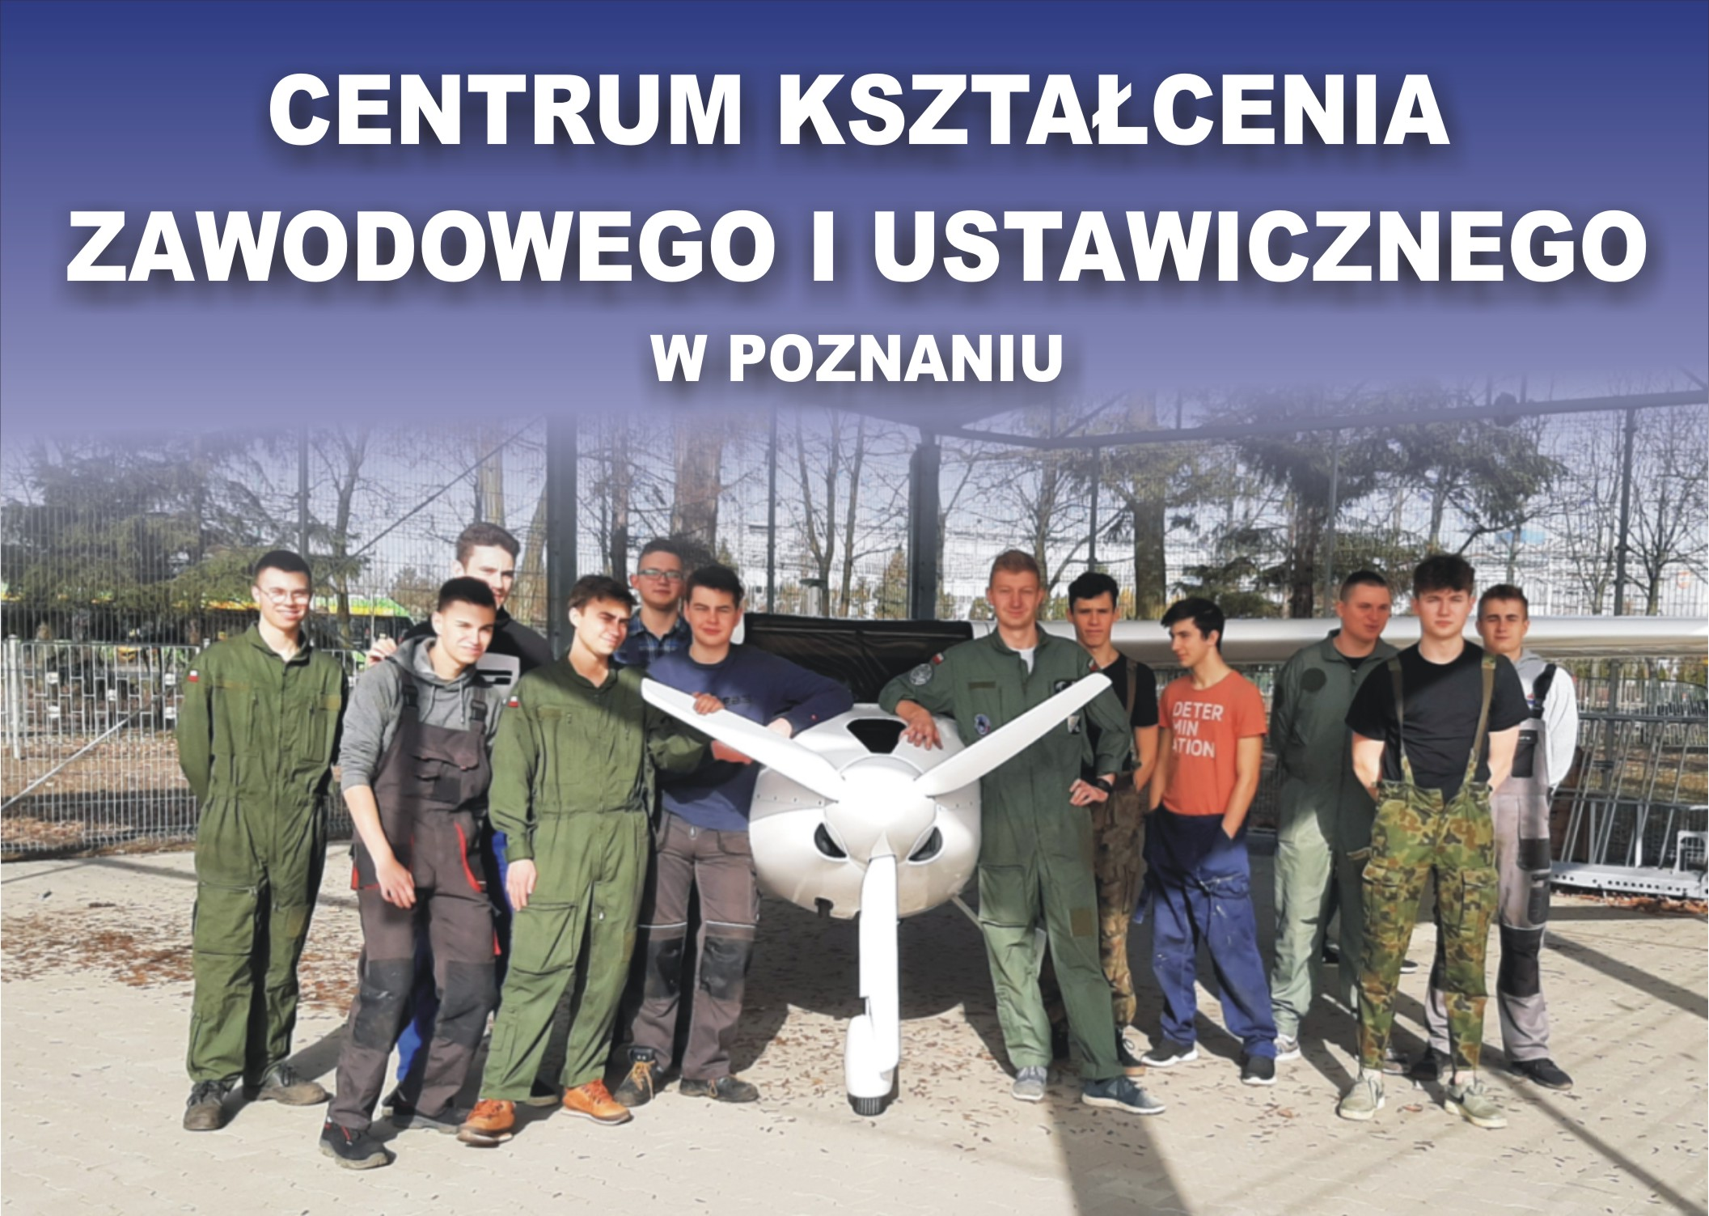
DROGI ÓSMOKLASISTO
ZAPRASZAMY CIĘ
DO NASZEJ SZKOŁY ABYŚ MÓGŁ PODJĄĆ NAJLEPSZĄ DECYZJĘ O DALSZEJ DRODZE KSZTAŁCENIA
SERDECZNIE ZAPRASZAMY

